Slide 1
II SESIÓN ORDINARIA DEL CONSEJO COORDINADOR DEL ESPACIO COMÚN DE LA EDUCACIÓN MEDIA SUPERIOR
Dr. Rodolfo Tuirán
15 de agosto de 2014

Slide 2
Compromisos cumplidos
Prepa en Línea SEP (Educación a distancia)
Utilización de las TIC
Portal Decide tus estudios
Portal Tu prepa en videos
Biblioteca Digital
Uso compartido de infraestructura y equipamiento.
Realización conjunta de actividades artísticas, culturales y deportivas.
Seguridad y prevención de riesgos

Slide 3
1. Prepa en línea-SEP
(Educación a distancia)

Slide 4
Servicio Nacional de Bachillerato en Línea «Prepa en línea-SEP»
Objetivos

Slide 5
Características de la opción educativa virtual
Educación Virtual
Modalidad no escolarizada
Siguen una trayectoria curricular preestablecida
Mediación docente obligatoria
Puede acceder al servicio educativo desde diversos espacios
Mediación digital es imprescindible
Calendario fijo con un horario flexible
Sujetos a evaluaciones
Estudiante
Acuerdo 445

Slide 6
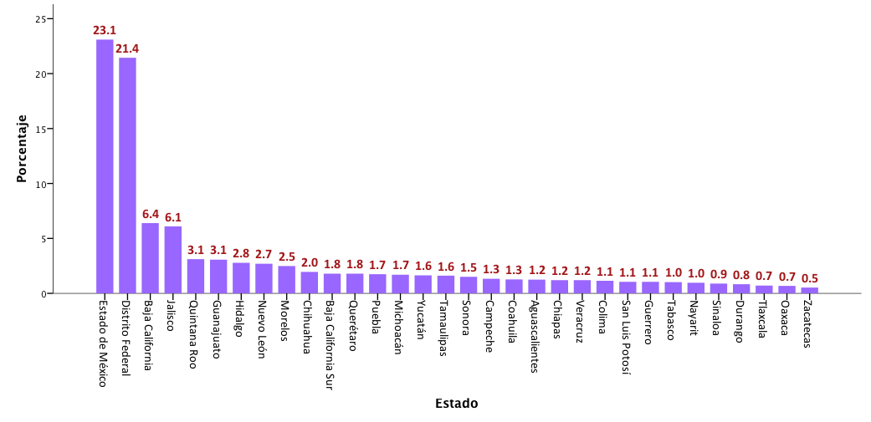
Aspirantes Registrados
Distribución de aspirantes por entidad federativa

Slide 7
Perfiles de atención
Supervisor
1 x cada 1,000 estudiantes
Facilitador
1 x cada 50 estudiantes
Responsable de políticas e indicadores de calidad
Co- responsable del conocimiento, desarrollo de competencias, y evaluación.
Estudiante
Tutor
1 x cada 200 estudiantes
Apoyo técnico
Apoyo psicosocial
Apoyo académico

Slide 8
Prepa en Línea-SEP
Matrícula inicial de 20,000 estudiantes
en agosto de 2014
Cobertura e inclusión
Al menos 70%
Eficiencia terminal
Matrícula de 150,000 estudiantes al iniciar el ciclo
2018-2019

Slide 9
Colaboración en el marco del ECEMS
Contribuir a la difusión del servicio educativo de la “PREPA EN LÍNEA – SEP”
Brindar asesoría, orientación y apoyo para el registro de los interesados en cursar la educación media superior en la “PREPA EN LÍNEA – SEP”
Apoyar a los estudiantes de la “PREPA EN LÍNEA – SEP” con espacios públicos adecuados que cuenten con equipamiento y conectividad
1
2
3

Slide 10
2. Utilización de las TIC
Portal “Decide tus estudios”

Slide 11
www.decidetusestudios.sep.gob.mx
(abierta la liga para su uso a partir del día de hoy)
Para quien ingresa a la EMS
-Guía para ingresar al bachillerato
-Test vocacional para ingresar a Educación Media Superior
- Tipos de bachillerato
- Oferta educativa EMS
- Ubicación geográfica de planteles
Para quien estudia la EMS
- Plataforma de videos para bachillerato general y prepa abierta
- Espacio interactivo para preguntas
- Infografías de apoyo al estudiante
Para quien esta por salir de la EMS
- Guía para seguir estudiando o trabajar
- Test de ingreso a Educación Superior
- Oferta de Educación Superior
- Oferta educativa de Centros de Formación para el Trabajo
- Emprendedores

Slide 12
Colaboración en el marco del ECEMS
1
Apoyo en la promoción y difusión del Portal.
En todas las entidades y planteles
Capacitar en los planteles a un responsable (orientador – vinculador)
en el uso de las herramientas del Portal
2
Integración de información sobre la oferta educativa de los subsistemas estatales.

Slide 13
Colaboración en el marco del ECEMS
3
Articulación del portal con estrategias locales de orientación vocacional e inserción laboral
Buenas prácticas de inserción laboral
Alianzas con empresas reclutadoras de Recursos Humanos
Difusión de la oferta de capacitación y certificación laboral
Difusión de la oferta de los centros emprendedores
Difusión de información sobre competencias requeridas por las empresas
Recomendaciones a los egresados para realizar entrevistas de trabajo

Slide 14
2. Utilización de las TIC
Portal “Tu prepa en videos”

Slide 15
Para qué sirve?
1.Reproducir videos sobre temas referentes al mapa curricular del bachillerato general
2.Tomar notas y guardar lecciones al crear una cuenta de usuario
3.Hacer preguntas en un foro dirigido por tutores en línea, quienes podrán compartir materiales adicionales para complementar el aprendizaje.
Se tienen 5,261 lecciones, de las 64 materias del bachillerato general, que fueron seleccionados entre 18 mil videos por 980 académicos de 196 planteles. También se cuenta con los materiales producidos por Televisión Educativa para Telebachillerato.

Slide 16
Colaboración en el marco del ECEMS
1
Promoción y difusión del Portal.
Para ser utilizado por estudiantes y maestros
Incluir secuencias didácticas a nivel del aula
2
Los maestros pertenecientes a los planteles del ECEMS, pueden fungir como tutores del Portal.
3
Se propone realizar convocatorias estatales y regionales para que las y los maestros de los planteles del ECEMS elaboren y suban sus videos.
3.
La oferta de videos contemplará otros tipos de bachillerato (actualmente sólo hay bachillerato general y preparatoria abierta)
Se pretende destacar y difundir el trabajo local.

Slide 17
2. Utilización de las TIC
Biblioteca Digital

Slide 18
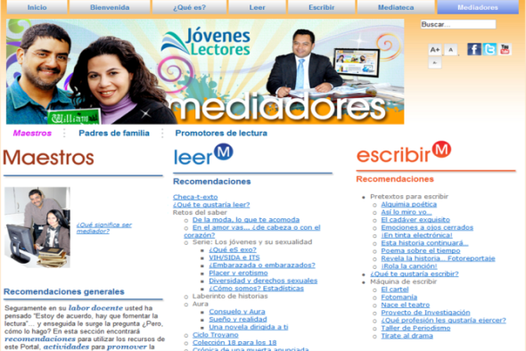
Biblioteca Digital: SEMS-ILCE
Resultados en comprensión lectora, Prueba ENLACE
¿Qué es?
Es una biblioteca digital creada para la SEMS, cuyo fin es fomentar la lectura y promover el desarrollo de competencias comunicativas en los estudiantes del nivel medio superior:
leer, escribir, escuchar y hablar
¿Cuál es su capacidad?
¿Qué funciones tiene?
El portal:
Atiende a aproximadamente 204,000 usuarios a la semana, 3,400 usuarios por hora, y 150 usuarios por segundo de manera simultánea.
Se pueden realizar 548 recursos o productos multimedia.
Este año añadirá 200 recursos adicionales, interactivos.
La Biblioteca Digital:
Consiste en una mediateca con acceso a otras bibliotecas digitales en todo el mundo, y por ende a más de 200,000 obras literarias.
Incluye desde este año la Biblioteca SEMS que ofrecerá 400 recursos e irá creciendo paulatinamente.
Desarrollar competencias comunicativas.
Ofrecer recursos como actividades interactivas, libros digitales, reseñas, herramientas…
Apoyar a mediadores en la lectura: maestros, padres…
Ofrecer un espacio de socialización entre jóvenes.

Slide 19
Colaboración en el marco del ECEMS
Difusión para su uso en los planteles públicos de EMS
Apoyo para impulsar y potenciar el proyecto de biblioteca digital del ECEMS.
Participación en la propuesta de expansión y selección de contenidos educativos
1
2
3

Slide 20
3. Uso Compartido de Infraestructura y Equipamiento

Slide 21
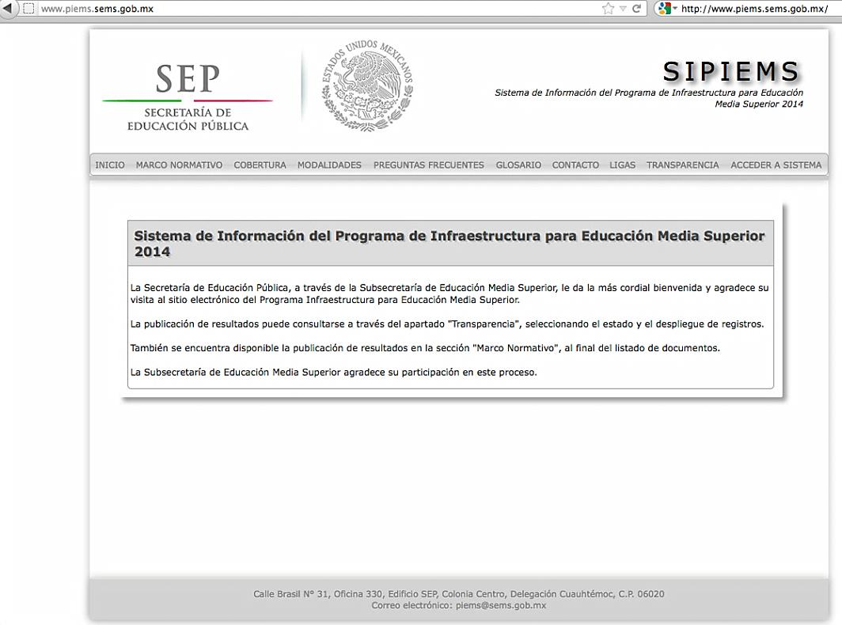
Comisión de Infraestructura y Equipamiento
Objetivo
Aprovechar los recursos existentes en infraestructura y equipamiento de las instituciones de educación media superior, a través de su uso eficiente, compartido, coordinado, y regulado, con el propósito de apoyarse entre sí y solventar necesidades de los planteles que presentan déficit y carencias.
Sistema de Información de Infraestructura y Equipamiento para la Educación Media Superior (SIPIEMS)
Registro y actualización de la información sobre espacios, equipamiento, así como servicios disponibles por parte de los plantes de Educación Media Superior.
http://www.piems.sems.gob.mx/

Slide 22
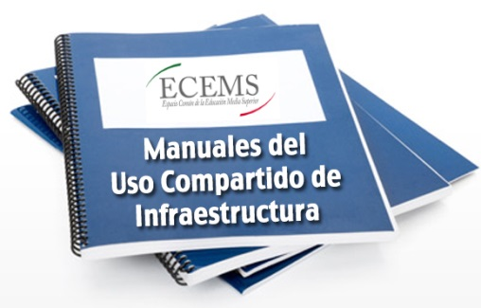
Comisión de Infraestructura y Equipamiento
Herramientas de Apoyo para Realizar el Proceso de Captura de Información y Consulta de Espacios Físicos:
Manual del Sistema de Información del Programa de Infraestructura para Educación Media Superior (SIPIEMS)
Manual de Consulta de Infraestructura (espacios físicos) y Equipamiento del Espacio Común de Educación Media superior (ECEMS)
Sistema de Consulta y Solicitud de Infraestructura y Equipamiento del ECEMS
Permite realizar la consulta utilizando dos criterios: Centro de Trabajo (CCT) y por tipo de instalaciones existentes en el plantel: deportivas, auditorios, laboratorios, talleres, aulas, salas de tecnologías de los planteles.
http://148.207.17.6/infraestructura

Slide 23
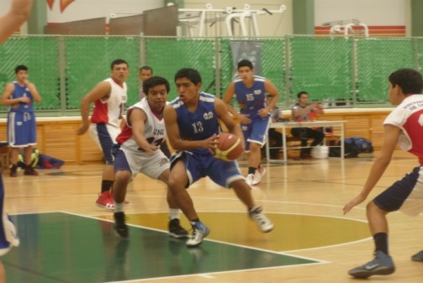
4. Realización conjunta de actividades artísticas, culturales y deportivas

Slide 24
Colaboración en el marco del ECEMS
Realización de un Evento Nacional Deportivo de la Educación Media Superior
Descripción
Alcances
Coordinación
Programa único de competencias deportivas de la Educación Media Superior
Intramuros
Municipal
Estatal
Regional
Nacional
En varios deportes y disciplinas (Atletismo, Baloncesto, Balonmano, Beisbol, Futbol, Voleibol y Ajedrez)
32 Entidades representativo de todos los
subsistemas de EMS
Mas de 4 millones de estudiantes
Difusión y fomento de la actividad deportiva para mas de 4 millones de alumnos
Visorias de expertos para detección y promoción de talentos deportivos
Comisión Nacional de Cultura Física y Deporte
Consejo Nacional para el Desarrollo del Deporte en la Educación Media Superior
Espacio Común de la Educación media Superior
ECEMS estatales
Consejos Regionales

Slide 25
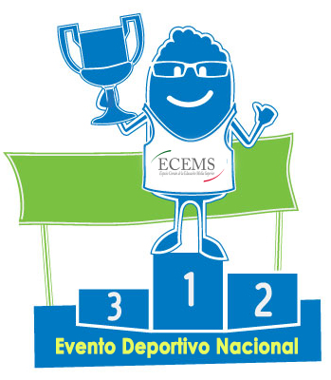
Evento Nacional Deportivo de la Educación Media Superior
Colaboración ECEMS, CONADE, CONADEMS
Lineamientos
Estrategias para la difusión de la actividad deportiva
Calendario de Actividades y Competencias
Estrategias para el uso compartido de instalaciones deportivas
Detección de talentos deportivos (Visorías CONADE)
Implementación, desarrollo y seguimiento de actividades deportivas en planteles
Realización de competencias de carácter local y estatal
Eliminatorias en cada Consejo Regional del ECEMS

Slide 26
5. Seguridad y protección civil

Slide 27
Manual de Seguridad de Protección Civil y Emergencia Escolar
Se diseñó un Manual de Seguridad de Protección Civil y Emergencia Escolar para Planteles de Educación Media Superior EMS. El propósito es ofrecer a los directivos y docentes, una herramienta que les permita generar ambientes y espacios seguros que salvaguarden la integridad física y emocional de los alumnos.
Apartado 1. Acciones Generales para la Prevención de la Seguridad Escolar
Apartado 2. Programa Interno de Protección Civil
Apartado 3. Protocolos de Seguridad Escolar
A. Situaciones de Riesgo en Materia de Protección Civil
B. Situaciones de Riesgo en Materia de Seguridad
C. Situaciones de Riesgo en Materia de Salud Mental

Slide 28
Ámbitos de colaboración
Modelo de emprendedores
Modelo Mexicano de Formación Dual
Movimiento Contra el Abandono Escolar
ENLACE 2014
Construye T
Proyectos de formación docente y directiva
Integración de academias
SNEMS
Red de colaboración ECEMS

Slide 29
1. Modelo de emprendedores

Slide 30
Modelo de Emprendedores para la
Educación Media Superior
Objetivo | Componentes | Habilidades | Caja de herramientas
Desarrollo de competencias
Liderazgo
Creación de Centros de emprendedores
Empatía
Formar a los estudiantes de Educación Media Superior en competencias para una proyección de vida emprendedora.
Trabajo en equipo
Vinculación con el sistema emprendedor
Comunicación
Programas de estímulos
Innovación
Resultados a julio 2014 | Metas a diciembre de 2014
7 transferencias del modelo | 10 transferencias
823 planteles | 1,103 planteles
32 Estados de la República | Ampliar cobertura en zona norte y sureste
1,646 docentes capacitados | 2,200 docentes capacitados
46 líderes multiplicadores | 150 líderes multiplicadores

Slide 31
Colaboración en el marco del ECEMS
ECEMS: Agente dinamizador del ecosistema emprendedor
Líneas de acción
Productos
Apoyar a la capacitación continua de un mayor número de docentes de planteles que ya cuentan con centro emprendedor
Generar oportunidades con actores locales del ecosistema emprendedor para acercar posibles programas de acceso a capital y formación de talento.
Promover y difundir en los espacios del ECEMS el modelo de emprendedores para futuras transferencias y posicionamiento de las mejores prácticas
Promover la cultura emprendedora a través de encuentros de emprendedores, eventos, talleres, ya consolidados en el ecosistema.
Programa de formación en espacios de encuentro del ECEMS
1
2
Plataforma social de integración de los CEEMS
3
Transferencia controlada del modelo
4
Encuentros emprendedores

Slide 32
2. Modelo Mexicano de Formación Dual

Slide 33
Modelo Mexicano de Formación Dual (MMFD)
En 2013 se estableció un modelo que retoma y adapta los elementos esenciales del sistema alemán.
Integra al estudiante en la empresa para desarrollar sus competencias profesionales.
Lo vincula de manera directa al mercado laboral.
Recibe una formación pertinente.
Avances 2013-2014
1,142 espacios de formación
Elementos del MMFD:
Desarrollar la formación de los jóvenes en la empresa a partir de un Plan de Rotación de Puestos de Aprendizaje vinculado al plan curricular.
Existencia de un formador capacitado en la empresa.
Formalización de la relación a través de convenios marco y de aprendizaje.
Operación centrada en los centros empresariales.
Prueba Piloto del MMFD
11 entidades: Baja California, Chihuahua, Coahuila, Distrito Federal, Edo. de Méx., Guanajuato, Jalisco, Nuevo León, Sinaloa, Tlaxcala y Veracruz.
6 carreras: Electromecánica, Maquinas Herramienta, Mecatrónica, Administración, Informática y Hospitalidad Turística.
Transferencia de la metodología del MMFD a multiplicadores y formadores en la empresa.
50
Planteles
155 Empresas

Slide 34
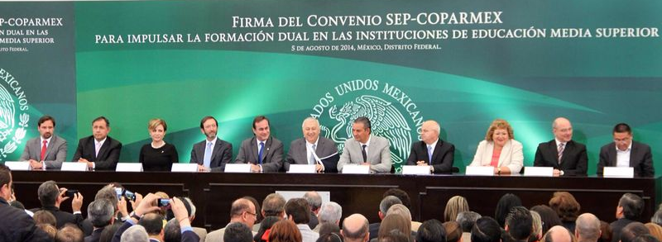
Avances en torno al marco normativo
Firma de Convenio
SEP – COPARMEX
Anteproyecto de Acuerdo Secretarial
Se formalizó la alianza nacional público – privada para impulsar la formación dual.
Se reconoce a las instituciones nacionales que han dado origen al MMFD.
Se establece el marco general para continuar fortaleciendo la colaboración entre los sectores educativo y empresarial, que permita crecer y escalar el modelo.
Tiene el objetivo de regular la formación dual como una opción educativa del nivel medio superior.
Permitirá a las instituciones educativas diseñar e impulsar trayectos curriculares flexibles basados en la calidad de los aprendizajes y la formación integral.
Cooperación con el gobierno alemán
Se firmará un convenio con el Ministerio de Educación y el Ministerio de Cooperación Económica alemanes que elevará el nivel de cooperación en materia de formación dual.

Slide 35
Colaboración en el marco del ECEMS
Difundir y sensibilizar a los diferentes actores del sector educativo sobre qué es y qué implica el Modelo Mexicano de Formación Dual (MMFD).
Promover la adopción del Acuerdo Secretarial de la SEP sobre en MMFD entre los gobiernos de las entidades federativas y las instituciones públicas que impartan estudios del educación media superior.
Articular esfuerzos para integrar funciones y actividades de Centros Supraempresariales.
1
2
3

Slide 36
3. Movimiento Contra el Abandono Escolar

Slide 37
Evolución de la tasa de abandono escolar
En el marco del ECEMS se facilitará la discusión e implementación de acciones coordinadas para reducir el abandono escolar y alcanzar la meta de 11.2 para finales del ciclo escolar 2014-2015.
En 2013 se capacitó a 8,000 directores de instituciones públicas para usar una “Caja de Herramientas” (con 6 manuales).
Se asignaron más de 213,000 becas contra el abandono.
80% de los directores cree que está teniendo éxito en reducir el abandono.
En 2014 se ha reforzado la Caja de Herramientas con 6 manuales más.
Se está capacitando a 8,090 directivos sobre el uso de la Caja de Herramientas.
Desde el 16 de julio, a la fecha, se han realizado capacitaciones en 8 estados: Morelos, Jalisco, Chihuahua, Zacatecas, Chiapas, Quintana Roo, Hidalgo y Querétaro.
Notes:
La tasa de abandono 2013 – 2014 no se puede calcular, hasta que esté lista la 911

Slide 38
Talleres de capacitación 2014
«Movimiento contra el Abandono Escolar»
7 de Agosto
Querétaro (1ª sede)
Tabasco (1ª sede)
Guerreo (1ª sede)
8 de Agosto
Tabasco (2ª sede)
Guerrero
Tlaxcala
11 de Agosto
Campeche
BCS
12 de Agosto
Puebla (1ª sede)
Tamaulipas
12 de Agosto
Sonora (1ª sede)
Colima
16 de Julio
Morelos
22 de Julio
Jalisco (en 2 sedes)
30 de Julio
Chihuahua (en 3 sedes)
4 de Agosto
Zacatecas
Chiapas (1 sede)
5 de agosto
Chiapas (2ª sede)
Q Roo (1 sede)
6 de Agosto
Hidalgo (2 sedes)
Querétaro (1ª sede)
Q Roo (2ª sede)
13 de Agosto
Puebla (2ª sede)
Sinaloa
15 de Agosto
Sonora (2ª sede)
20 de Agosto
Guanajuato
SLP
Nayarit
21 de Agosto
Yucatán
Ver (3 de las 6 sedes)
SLP (2ª sede)
22 de Agosto
Yucatán (2ª sede)
Durango
25 de Agosto
Edo. Méx.
(2 de 4 sedes)
26 de Agosto
Edo. Méx.
(2 de 4 sedes)
27 de Agosto
NL
Coahuila
(3 sedes)
28 de Agosto
BC
29 de Agosto Aguascalientes
BC (2ª sede)

Slide 39
Colaboración en el marco del ECEMS
La capacitación de directores en la nueva Caja de Herramientas y el programa de becas contra el abandono escolar incorporó a todos los subsistemas que integran el Espacio Común
Reunión de ECEMS sobre abandono, una vez que se tengan los resultados del ciclo escolar 2013-2014 (SEMS proveerá los indicadores)
Realizar reuniones en el ECEMS para compartir experiencias exitosas contra el abandono escolar
1
2
3

Slide 40
4. ENLACE 2014

Slide 41
Resultados ENLACE 2014
Comunicación | Nivel de logro
 | 1 | 2 | 3 | 4
2012 | 14.3 | 34.4 | 44.0 | 7.3
 | 48.7 |  | 51.3
2013 | 16.4 | 33.6 | 43.9 | 6.1
 | 50.0 |  | 50.0
2014 | 19.1 | 36.3 | 40.1 | 4.6
 | 55.3 |  | 44.7

Slide 42
Resultados ENLACE 2014
 | Nivel de logro
Matemáticas | 1 | 2 | 3 | 4
2012 | 30.1 | 39.1 | 19.2 | 11.6
 | 69.2 |  | 30.8
2013 | 28.3 | 35.4 | 20.2 | 16.1
 | 63.7 |  | 36.3
2014 | 26.6 | 34.1 | 20.0 | 19.4
 | 60.7 |  | 39.3

Slide 43
Analizar las áreas y procesos en que se debe mejorar la enseñanza
 | Comunicación
 | Tipo de Texto |  |  |  | Procesos a Evaluar
 | Apelativo | Argumentativo | Narrativo | Expositivo | Extracción | Interpretación | Reflexión
NACIONAL 2013 (% de respuestas correctas) | 68.1 | 58.2 | 58.9 | 56.3 | 62.5 | 59.7 | 55.7
NACIONAL 2014 (% de respuestas correctas) | 66.3 | 62.1 | 57.0 | 52.7 | 53.3 | 52.9 | 56.1
 | Matemáticas
 | Contenidos |  |  | Procesos a Evaluar
 | Cantidad | Espacio y Forma | Cambios y Relaciones | Reproducción | Conexión | Reflexión
NACIONAL 2013 (% de respuestas correctas) | 40.6 | 37.0 | 41.6 | 40.3 | 46.1 | 39.0
NACIONAL 2014 (% de respuestas correctas) | 45.2 | 49.5 | 49.5 | 44.8 | 51.5 | 41.3

Slide 44
Subsistemas con logro en MATEMÁTICAS, nivel bueno y excelente, mayor a 40%
Entidad | Autónomas | BACHEST | CECyTE | CETI | COBACH | CONALEP | DGB | DGECyTM | DGETA | DGETI | EMSAD | Particulares
AGUASCALIENTES | 1 | 1 |  |  |  |  | 1 |  | 1 | 1
BAJA CALIFORNIA |  |  | 1 |  | 1 |  | 1 |  |  | 1
BAJA CALIFORNIA SUR |  |  |  |  | 1 |  |  |  |  | 1 |  | 1
CAMPECHE | 1 |  |  |  | 1 |  | 1 |  |  | 1 |  | 1
CHIAPAS |  |  |  |  |  |  | 1 | 1 | 1 | 1
CHIHUAHUA |  |  |  |  | 1 |  | 1 |  | 1 | 1
COAHUILA |  |  |  |  | 1 |  |  |  |  | 1 |  | 1
COLIMA | 1 | 1 |  |  |  |  |  |  |  |  |  | 1
DISTRITO FEDERAL |  |  |  |  |  |  | 1 |  |  |  |  | 1
DURANGO |  |  | 1 |  | 1 |  | 1 |  | 1 | 1 |  | 1
GUANAJUATO | 1 | 1 |  |  |  |  |  |  | 1 | 1
GUERRERO |  |  |  |  |  |  | 1 |  | 1 | 1
HIDALGO | 1 |  | 1 |  |  |  |  | 1 |  | 1
JALISCO |  |  |  | 1 |  |  |  |  | 1 | 1
MEXICO | 1 |  | 1 |  |  |  |  |  | 1 | 1
MICHOACAN |  |  |  |  |  |  |  | 1 | 1 | 1
MORELOS |  |  |  |  |  |  | 1 |  | 1 | 1
NAYARIT |  |  |  |  |  |  |  |  |  | 1 |  | 1
NUEVO LEON | 1
OAXACA |  |  | 1 |  | 1 |  |  |  |  | 1 |  | 1
PUEBLA | 1 |  | 1 |  | 1 | 1 | 1 |  | 1 | 1 | 1 | 1
QUERETARO | 1 |  | 1 |  |  |  |  |  |  | 1 |  | 1
QUINTANA ROO |  |  | 1 |  |  |  |  |  |  | 1 |  | 1
SAN LUIS POTOSI | 1 |  |  |  | 1 |  |  |  |  | 1 |  | 1
SINALOA | 1 |  |  |  |  |  |  |  | 1 | 1 |  | 1
SONORA |  |  |  |  | 1 |  |  | 1 | 1 | 1 |  | 1
TABASCO |  |  |  |  |  | 1
TAMAULIPAS |  |  |  |  |  |  |  |  |  | 1
TLAXCALA |  |  |  |  |  |  |  |  |  | 1
VERACRUZ |  | 1 | 1 |  | 1 |  |  | 1 |  | 1 | 1 | 1
YUCATAN | 1 | 1
ZACATECAS |  |  | 1 |  |  |  | 1 |  | 1 | 1 | 1 | 1
TOTAL | 12 | 5 | 10 | 1 | 11 | 2 | 11 | 5 | 14 | 27 | 3 | 16

Slide 45
Subsistemas con logro en COMUNICACIÓN, nivel insuficiente, menor a 10%
Entidad | Autónomas | BACHEST | CECyTE | CETI | COBACH | CONALEP | DGB | DGECyTM | DGETA | DGETI | EMSAD | Particulares
AGUASCALIENTES | 1 | 1 |  |  |  |  | 1
BAJA CALIFORNIA |  |  |  |  | 1 |  | 1 |  |  | 1
BAJA CALIFORNIA SUR
CAMPECHE | 1
CHIAPAS
CHIHUAHUA |  |  |  |  |  |  | 1 |  | 1 | 1
COAHUILA | 1 |  |  |  | 1
COLIMA |  | 1
DISTRITO FEDERAL |  |  |  |  |  |  | 1 |  |  |  | 1
DURANGO |  |  |  |  | 1 |  | 1 |  |  | 1
GUANAJUATO | 1 | 1 |  |  |  |  |  |  |  | 1
GUERRERO
HIDALGO | 1 |  | 1 |  |  |  |  |  |  | 1
JALISCO |  |  |  | 1 |  |  |  |  |  | 1
MEXICO | 1 |  | 1 |  |  |  |  |  |  | 1
MICHOACAN |  |  |  |  |  |  | 1 |  |  | 1
MORELOS
NAYARIT
NUEVO LEON
OAXACA
PUEBLA | 1 |  | 1 |  | 1 | 1 | 1 |  |  | 1
QUERETARO | 1 |  |  |  |  |  |  |  |  | 1 |  | 1
QUINTANA ROO |  |  |  |  |  |  |  |  |  | 1
SAN LUIS POTOSI | 1 |  |  |  |  |  |  |  |  | 1
SINALOA |  |  |  |  |  |  |  |  |  | 1
SONORA |  |  |  |  | 1 |  |  |  |  | 1
TABASCO
TAMAULIPAS
TLAXCALA
VERACRUZ |  |  | 1 |  |  |  |  |  |  |  | 1
YUCATAN | 1 | 1
ZACATECAS |  |  |  |  |  |  | 1 |  |  |  | 1
TOTAL | 10 | 4 | 4 | 1 | 5 | 1 | 8 | 0 | 1 | 14 | 3 | 1

Slide 46
Colaboración en el marco del ECEMS
Programar reuniones para analizar en el Espacio Común las áreas en las que se debe trabajar más para mejorar los procesos de aprendizaje por subsistema
Compartir las mejores prácticas de enseñanza en el aula de los diferentes subsistemas que integran el Espacio Común con mejores logros académicos
1
2

Slide 47
5. Construye T

Slide 48
Construye T 2014-2018
¿Qué es Construye T?
¿Cuáles son sus objetivos?
Evaluación
Programa de la SEMS en colaboración con el Programa de las Naciones Unidas para el Desarrollo (PNUD), cuyo propósito desde 2014 es:
desarrollar las capacidades de la escuela, específicamente el liderazgo de directivos y docentes, para contribuir al desarrollo socioemocional de los jóvenes y mejorar el ambiente escolar
Desarrollar liderazgo de los directivos y docentes
Fomentar la educación integral de los jóvenes del nivel medio superior
Desarrollar habilidades socioemocionales en los estudiantes
Propiciar un ambiente escolar sano.
Expertos nacionales serán los encargados de evaluar el impacto de la enseñanza de las habilidades socio-emocionales sobre la reducción de conductas de riesgo, mejora del clima escolar y desempeño académico.
La línea base será levantada al inicio del ciclo escolar 2014-2015.
El primer seguimiento está programado para mayo 2015.
3.5 millones de adolescentes en escuelas públicas
¿Qué habilidades socioemocionales promoverá?
Conoce T
Relaciona T
Elige T
Autoconciencia
Autorregulación
Determinación
Conectividad
Asertividad
Empatía
Toma de decisiones
Pensamiento crítico
Análisis de consecuencias

Slide 49
Construye T es de los programas más grandes a nivel internacional en HSE para adolescentes
¿Cuál es su cobertura?
En 2014, el programa abarcará a
Escuelas federales y estatales
Las 32 entidades federativas
2,500 planteles públicos
2.07 millones de estudiantes
Casi 11,000 docentes
43 organizaciones civiles
472 facilitadores de las OSC
49 coordinadores de las OSC
Tipo de plantel beneficiado en
2014-2015
Hasta 2013, participaban 1,228 planteles.
En 2014-2015, la cobertura de Construye T aumentó a 2,000 planteles, es decir 100% más que en 2014.

Slide 50
Colaboración en el marco del ECEMS
Difusión en los planteles y subsistemas del calendario de actividades del programa.
Compartir la responsabilidad de organizar la formación de docentes y directivos.
Posicionar las habilidades socioemocionales como asuntos relevantes en la EMS
Retroalimentación sobre la implementación del programa: retos y oportunidades
1
2
3
4

Slide 51
6. Proyectos de formación docente y directiva

Slide 52
Formación Docente y Directiva
La Ley General del Servicio Profesional Docente establece la integración de un sistema de formación que de servicio a todas las categorías de Docentes y Directivos.
Desarrollar una plataforma tecnológica que contribuya a profesionalizar la actividad docente en la educación media superior.
La SEMS creará una plataforma para
cubrir las necesidades de formación continua de los subsistemas,
evaluación de desempeño y
promoción de los docentes.

Slide 53
Base de datos de docentes
Red de Directores/ Árbol de Formación
Base de datos nómina SEMS
Portal
SEP
SEMS
Políticas Públicas
(Ley de servicio de profesional docente
Acuerdo 447 y 449)
Banco de contenidos multimedia
Plataforma de aprendizaje
Inteligencia Institucional
Sistema Nacional
De
Formación Docente
SNFD
Plataforma tecnológica
Administrador Virtual de Recursos Docentes AVRD
Sistema de Gestión de Formación Docente
Centro de Datos
Centro de contacto
Servicios de operación

Slide 54
Colaboración en el marco del ECEMS
El ECEMS podría ser el lugar desde el cual integraremos los procesos de:
Producción de la oferta académica
Integración de grupos de tutores, facilitadores y formadores
Instancias y grupos aplicadores de los instrumentos de evaluación para el desempeño
1
2
3

Slide 55
Formación de directores (Acciones 2014)
Concluir la primera ronda del Programa de Actualización y Profesionalización Directiva.
Incorporar contenidos:
Ley General del Servicio Profesional Docente,
Equidad y Género,
prevención de violencia y abuso

Slide 56
Colaboración en el marco del ECEMS
Debatir en el ECEMS:
Segunda ronda de formación Directiva (2015, en las regiones del ECEMS)
Contenido de cursos especializados (liderazgo y gestión de planteles de EMS)
Organización en cada región del ECEMS de la formación directiva
1
2
3

Slide 57
7. Integración de academias

Slide 58
Fortalecimiento de la vida Colegiada con la integración de academias
Todas las escuelas tendrán una estructura colegiada de organización académica
Las academias serán los grupos núcleo de los docentes en:
procesos de formación e instrumentación de cambio curricular.
Serán la estructura básica para:
integración de programas,
formación de profesores y
intercambio de experiencias académicas.

Slide 59
Colaboración en el marco del ECEMS
Cada región debe tener un programa de reuniones de Colegios y Academias hasta llegar al Congreso Regional por área y uno nacional de academias.
Cada región del Espacio Común promoverá la organización, comunicación y el desarrollo de las academias de su región.
Las academias y colegios de profesores se debe reflejar en una forma de organización por subsistema y posteriormente en el nivel regional en el ECEMS.
1
2
3

Slide 60
8. Anteproyecto de Acuerdo Secretarial
Sistema Nacional de Educación Media Superior (SINEMS)

Slide 61
Antecedentes:
El Sistema Nacional de Bachillerato (SNB)
El SNB surgió con la RIEMS como estrategia para lograr una identidad común para este tipo educativo.
El SNB ha operado, en la práctica, como una suerte de padrón, cuyo propósito es distinguir a los planteles según su calidad.
El SNB no ha logrado constituirse en un mecanismo que integre sistémicamente los elementos que caracterizan a la EMS.
Reforma Integral de la Educación Media Superior 2009

Slide 62
El Sistema Nacional de Educación Media Superior
Por mandato legal, toda la EMS pública y privada deberá organizarse bajo dicho sistema y el MCC, con pleno respeto al federalismo, la autonomía universitaria y la diversidad educativa.
Art. 37 de la LGE.- El tipo medio-superior ... Se organizará, bajo el principio de respeto a la diversidad, a través de un sistema que establezca un marco curricular común a nivel nacional y la revalidación y reconocimiento de estudios entre las opciones que ofrece este tipo educativo.
Establecer, con respeto al federalismo, la autonomía universitaria y la diversidad, las bases para la organización, coordinación y desarrollo de la educación media superior, mediante principios, directrices, políticas y acciones que permitan el fortalecimiento de dicho tipo educativo con calidad, pertinencia y equidad.
Objeto

Slide 63
Coordinación del SINEMS
Facultades de las autoridades educativas en el marco del SINEMS:
SEP
Coordinación del Sistema, por conducto de la SEMS
Autoridades educativas locales
Participación en la integración y operación del Sistema.
Universidades autónomas
Participación de acuerdo con los mecanismos de coordinación que para esos fines promueva la SEMS

Slide 64
Organización y Funcionamiento del Sistema
Consejo del Sistema Nacional de Educación Media Superior
Instancia formal y permanente de interlocución entre las Autoridades Educativas Locales y la Secretaría, a través de la Subsecretaría, que tendrá la naturaleza de un órgano colegiado, deliberativo, consultivo y de consenso, para la toma de decisiones de política educativa del tipo medio superior.
Será la máxima autoridad del Sistema y le corresponderá fijar las políticas y directrices de éste.
Integración
SEMS, quien lo presidirá.
El Subsecretario de Educación Media Superior o servidor público equivalente, responsable de los servicios educativos correspondientes a dicho tipo educativo en cada una de las entidades federativas.
Invitados permanentes, con derecho a voz, pero no voto: DGs y ODES de la SEP que impartan EMS.
Sus trabajos atenderán a principios de:
Federalismo cooperativo
Corresponsabilidad
Participación propositiva
Respeto a la autonomía universitaria y la diversidad

Slide 65
Coordinación entre el Consejo del SINEMS y el ECEMS
Sistema Nacional de Educación Media Superior (SINEMS)
Consejo del SINEMS
Secretario Técnico
ECEMS
El ST del ECEMS informa al ST del Consejo del SINEMS el seguimiento a los acuerdos del Consejo del SINEMS
Autoridades educativas (33):
SEMS y Subsecretarias de educación media superior de las entidades federativas.
Consejo Coordinador
Acuerdos
Secretario Técnico
Invitados permanentes (16):
DG’s y ODE
12 instituciones del ECEMS (2 por cada Consejo Regional)
2 instituciones autónomas
2 instituciones particulares con RVOE
COPEEMS
Informan seguimiento a acuerdos del Consejo del SINEMS al ST del ECEMS
Representación territorial en el Consejo del SINEMS
Consejos Regionales (CR):
Autoridades educativas
Instituciones públicas de EMS (organismos descentralizados, autónomas, particulares.
Se notifican los acuerdos para difusión, cumplimiento y seguimiento

Slide 66
9. Red de colaboración ECEMS

Slide 67
Colaboración en el marco del ECEMS
Las Redes Sociales son herramientas para establecer espacios de intercambio, colaboración y construcción entre grupos.
Es necesario establecer una Red de Colaboración del Espacio Común de la Educación Media Superior, que permita:
Capitalizar todo el potencial (de difusión, convocatoria y discusión) que brindan estas herramientas para fortalecer las acciones y metas del CONAEDU
Conectar de manera directa a todos los participantes de este Consejo utilizando las principales redes sociales (Facebook, Twitter, YouTube)
1
2

Slide 68
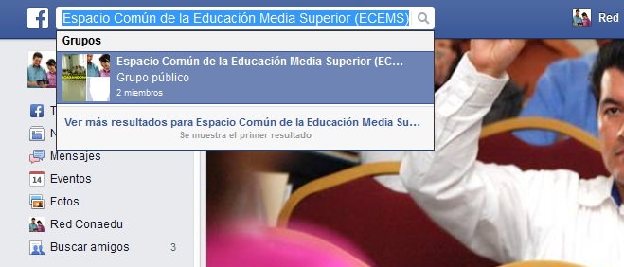
Red de colaboración ECEMS
El primer paso para integrar esta red, será unirse al grupo “Espacio Común de la Educación Media Superior (ECEMS)”

Slide 69
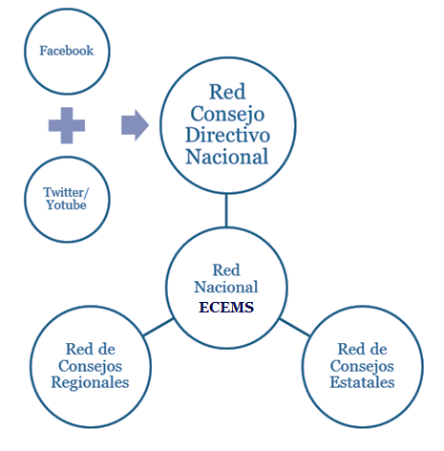
Red de colaboración ECEMS
La red de intercambio se replicará en los seis consejos regionales

